Slide 1
Kablosuz Kanallarda Kodlama
İrfan Köprücü

Slide 2
Ana Başlıklar
Giriş
Linear Block Codes
Cyclic Codes
BHC Codes

Slide 3
Giriş
Hata düzeltme kodları:
  Gürültülü kanallarda mesajlar iletilirken
  Belli bir yerde tutulan veri aktarılırken
  Gürültü, ısıl(Thermal noise) olabilir, bir ışıma sebebiyle oluşmuş, insan hatalarından kaynaklanıyor, ekipmanın yanlış işlerliğinden, ya da voltaj dalgalanmalarından meydana gelebilir.
  Hataları bulup düzeltmek için Hata Kontrol Kodlaması başka bir isimle Kanal kodlaması(Channel Coding) yapılır.

Slide 4
Kanal Kodlama Ana Fikri
Mesaja, gürültülü kanal üzerinde iletimi öncesi belli bir oranda fazlalık kod eklenir.
Temelde fazladan sembollerden oluşan bu fazlalık bilinen şekle eklenir.

Slide 5
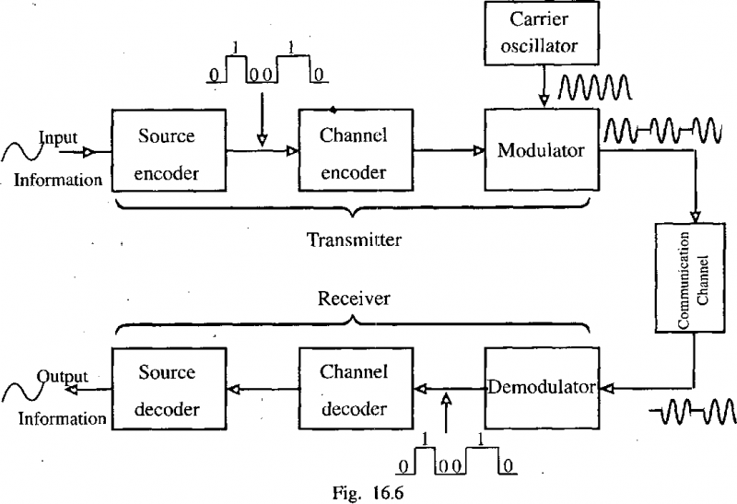
Kanal Kodlayıcılı Dijital bir iletim sistemi

Slide 6
Tanımlar
Kelime(Word) sembollerin dizisidir.
Kod(Code) şifre(codewords) denen bir vektörler kümesidir.
Bir şifrenin Hamming Ağırlığı şifrenin içinde bulunan sıfır olmayan elemanların sayısına eşittir ve w(c) ile gösterilir.
İki şifre arasında ki Hamming Uzaklığı şifrelerin farklı olduğu yerlerin sayısıdır. c₁ ve c₂ iki şifre olmak üzere aralarında ki Hamming Uzaklığı d(c₁, c₂) ile gösterilir ve d(c1, c2)=w(c1-c2) olduğu kolayca görülebilir.
Örneğin: w(10110)=4 ve d(10110, 11011) =3.

Slide 7
Blok Kodlar(Block Codes)
Bir blok kod sabit uzunlukta şifrelerin kümesinden oluşur.
Bu kodların uzunluğu olan sabit uzunluğu blok uzunluğu denir ve genellikle n ile gösterilir.
A blok code of size M defined over an alfabet with q sembols is a set of M q-ary sequences, each of length n
In the special case that q=2, the symbols are called bits and the code is said to be a binary code. Usually, M=q^{k} for some integer k, and we call such a code an (n, k) code.

Slide 8
Tanımlara devam edelim …
İki şifre arasında ki en düşük Hamming Uzaklığına şifrelerin Asgari Uzaklığı denir.
C{c_{i}, i =0, 1, … , M-1} şifre kümesinden oluşan bir C kümesi için kodun asgari uzaklığı d*=min d(c_{i}, c_{j}) i≠j dir.
The code rate of an (n, k) code is defined as the ratio (k/n), and reflects the fraction of the codeword that consist of the information symbols.

Slide 9
Örnek
Blok kod C={00000, 10100, 11110, 11001} iki bitlik ikili sayıları göstermek için kullanılabilir.
      Kodlanmamış Bitler Şifreler
        00 00000
        01 10100
        10 11110
        11 11001
Burada M=4, k=2 ve n=5 olur.
Bit akımını çözmek için 1001010011…
  İlk adımda bitleri ikişerli gruplarız. 10 01 01 00 11 …
  İkinci adımda uygun şifreler yerlerine yazılır.
  11110 10100 10100 00000 11001 …
Asgari uzaklık d*=min d(c_{i}, c_{j}) =2.

Slide 10
Doğrusal Blok Kodlar(Linear Block Codes)
Doğrusal kodun özellikleri
  Bir koda ait olan iki şifrenin toplamı da aynı koda ait olan bir şifredir.
  Tamamen sıfırlardan oluşan bir şifre her zaman bir şifredir.
  Bir doğrusal kodun iki şifresi arasında ki asgari hamming uzaklığı, sıfırlardan oluşmayan herhangi bir şifrenin asgari ağırlığına eşittir. Örneğin: d*=w*
  Bir kodun asgari ağırlığı, sıfırlardan oluşmayan herhangi bir şifrenin ağırlığı en küçük olanın ağırlığıdır. Ve w* ile gösterilir.
  Tamamı sıfırdan oluşan şifrelerin varlığı bir gereksinimdir fakat doğrusallık açısından verimli bir durum değildir.

Slide 11
Doğrusal Blok Kodların Matris Tanımı
Üreteç matris olan G, k uzunlukta bir vektörü n uzunlukta bir vektöre çevirir.
Girdi vektörünü i ile gösterelim. c şifre(codeword) olmak üzere :
                c=iG olur.
  Burada i bilgi kelimesidir.
Üreteç matris kxn matris olacaktır.

Slide 12
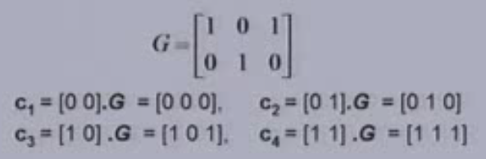
Örnek
Aşağıdaki matrisi göz önüne alalım:
Böylece bu üreteç matris şu kodu üretir:
C={000, 010, 101, 111}.

Slide 13
Eşlik Kontrol Matrisi(Parity Check Matrix)
Eşlik kontrol matrisi, Bir hatanın oluşup oluşmadığını anlamak için bize basit bir yol sunar.
cH^{T}=0
burada c geçerli bir şifredir.
c= iG olduğundan iGH^{T}=0 olur. Buradan tüm geçerli şifreler için:
GH^{T}=0
Eşlik kontrol matrisinin boyutu (n-k)xn ‘dir.
P^{T} , P matrisinin transpozunu göstermek üzere, ve G=[I|P]
İçin Eşlik kontrol matrisi: H=[-P^{T}| I] olur.

Slide 14
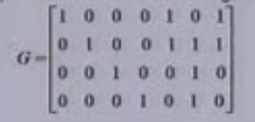
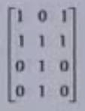

Örnek
(7, 4) gibi bir doğrusal blok kod için verilen üreteç matris
Olsun.
G matrisinden P matrisi P= olarak elde edilir.
İkili sistemde -1=1 olduğunu göz önüne alarak.Eşlik kontrol matrisini şu şekilde yazabiliriz. H=[-P^{T}|I]=

Slide 15
Syndrome Decoding (Belirti Çözme)
H ‘nin (nxk) boyutunda bir Eşlik kontrol matrisi olduğunu varsayalım. Herhangi bir v ∈ GF(q)^{n} vektörü için
s=vH^{T}
Vektörüne v nin sendromu denir.
Buna sendrom denmesinin nedeni, bize hatanın belirtilerini vermesindendir.

Slide 16
Cyclic Codes(Dairesel Kodlar)
Bir kod:
  Doğrusal bir kod ve
  Şifrelerin dairesel döndürülmesi yine kendisine ait bir şifre oluyorsa
Daireseldir denir.
Örnek:
İkili tabanda C1={0000, 0101, 1010, 1111} bir dairesel koddur. Ancak C2={0000, 0110, 1001, 1111} bir dairesel kod değildir.

Slide 17
… Devamı
Teorem: C Rn de bir kod olmak üzere C ancak ve ancak aşağıdaki şartları sağlarsa bir dairesel koddur.
a(x), b(x) ∈ C => a(x) + b(x) ∈ C
a(x) ∈ C ve r(x) ∈ Rn => a(x)r(x) ∈ C
İspat: (1)Varsayalım C Rn içinde bir dairesel kod olsun. Dairesel kodlar, doğrusal blok kodların bir alt kümesi olduğundan ilk şart sağlanır.
(11) r(x)= r₀+r₁X+r₂X² + … + r_{n}X^{n} olsun. R(x) in x ile çarpımı sağa kaydırmadır. Tanım gereği sağa kaydırılmış şifrede geçerli bir şifredir. Yani x.a(x) ∈ C, x.(x.a(x)) ∈C, …
Ve r(x)a(x)=r₀a(x)+r₁Xa(x)+r₂X²a(x)+…+r_{n}x^{n}a(x) ∈C
Çünkü her toplam C nin elemanır.

Slide 18
… devamı
Sonra (1) ve (11) göz önüne alınırsa:
r(x) ‘i ölçeklenebilir bir değer alalım ve (1) den C nin doğrusal olduğunu biliyoruz, (11) de r(x) =x alırsak bu bize dairesel döndürmelerin bir şifre oluşturduğunu gösterir.
Ve buradan (1) ve (11) bize C bir dairesel kod olduğunu gösterir.

Slide 19
Dairesel kod üretmek için bir yöntem
Şu adımlar kullanılabilir:
  Rn içinde bir f(x) polinomu alalım.
  F(x)’i Rn içindeki tüm mümkün polinomlar ile çarparak bir polinomlar kümesi oluşturalım.
  Bu küme bir dairesel kodu oluşturan şifreleri(codeword) karşılık gelir.
Kodun blok uzunluğu n olur.

Slide 20
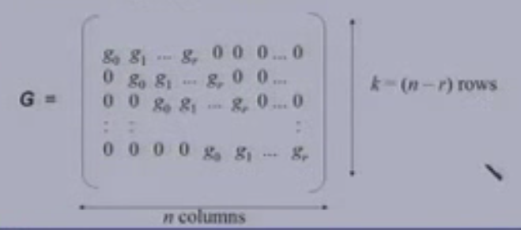
Dairesel Kodların Matris Tanımı
C nin g(x)=g0 + g1x +…+grxr gibi r. Dereceden bir üreteç polinoma sahip bir dairesel kod olduğunu varsayalım. Öyleyse C nin üreteç matrisi şöyle verilir.

Slide 21
Burst Errors
Birçok gerçek hayat kanallarında hatalar rastgele olmaz. Patlama şeklinde olur.
Örneğin: mobile iletişimlerde sinyal azalması patlama hatalara sebep olabilir.
Hatalar rastgele değil sürekli ise buna patlama hatalar (Burst error) denir.
Dairesel patlamanın uzunluğu olan t, sıfırdan farklı elemanlardan oluşan t ardışık bileşendir.

Slide 22
Patlama Hataları Örneği
10kb/s ile transfer edilen bit sırası aşağıdaki gibi olsun.
c=0100011101010000101101
Varsayalım ki iletim başladıktan sonra kanal 1 ms’lik bir kopukluk yaşadı.bu zaman dilimi içinde kanal iletilmiş bitleri bozabilir. Hatalı bit dizisi şöyle alınmış olabilir.
b=0000011111111110000000
Bu örnekte iletilmiş bitler kanal tarafından bozulmuştur.
Burada patlamanın uzunluğu 10 bittir.

Slide 23
Bose-Chaudhuri Hocquenghem(BCH) Codes
BCH kod sınıfı bilinen en güçlü doğrusal dairesel blok kod sınıflarından biridir.
BCH kodları çoklu hata düzeltme yetenekleri ve şifreleme ve çözmenin kolaylığı ile bilinir.
Şimdiye kadar yaklaşımımız, bir kod oluşturup hata düzeltme yeteneğini bulmak için onun asgari uzaklığını bulmaktan ibaretti.
Bu kod sınıfında diğer uçtan başlayacağız.

Slide 24
BCH kodları ve RS kodları
BCH kod sınıfı bağımsız olarak 1959 da Hocquenghem ve Bose ve Ray Chaudhuri tarafından keşfedilmişidir.
Reed-Soloman(RS) kodları, dijital iletişimde ve veri saklama alanında bir çok uygulaması ile BHC nin önemli bir alt kümesidir.
Reed-Soloman kodları Irving S. Reed ve Gustave Soloman tarafından 1960’da icat edilmiştir.
Bir çok avantajına rağmen Reed-Soloman kodları icadından hemen sonra kullanıma geçilmemiştir.
Donanım teknolojisinin gelişmesini beklemişlerdir.

Slide 25
BCH kodları için Üreteç Polinom
g(x) ‘in X^{n}-1 bir faktörü olduğunu biliyoruz.
Böylece, f(1), f(2), f(3), …, f(4) g(x)’in minimal polinomları olmak üzere, dairesel kodun üreteç polinomu:
g(x)=LCM[f₁(x), f₂(x), …, f_{p}(x)]
şeklinde yazılabilir.
Each minimal polynomial corresponds to a zero of g(x) in an extension field.(?)
We can design good codes (i.e., determine the generator polynomials) with desirable zeros using this approach.(?)

Slide 26
BCH kodlarının Çözümü
BCH kodları, dairesel kodların bir alt sınıfı olduğundan, dairesel kodlarda kullanılan çözme standartları BHC için de geçerlidir.
Ancak, BCH için özel tasarlanmış algoritmalarda mevcuttur.
İkili çözme algoritmalarının genelleştirilmiş formu olan Gorenstein-Zierler çözme algoritması önemli bir metoddur.

Slide 27
Reed Solomon Codes
Reed-Soloman(RS) kodları dijital iletişimde ve depolama alanlarında geniş uygulama alanları bulur.
RS’nin uygulama alanları
  Veri depolama(teyp, Cd, Dvd, barkod, etd)
  Kablosuz ve mobil iletişim
  Uydu bağlantıları
  DVB (Dijital televizyon)
  Yüksek hızlı modemler: ADSL, xDSL, gibi

